Slide 1


Slide 2
第五讲
试看将来的环球 必是赤旗的世界
——为什么要树立共产主义的远大理想
一、科学预言，真理光芒：马克思主义经典作家论共产主义
二、凤凰涅槃，永不言败：共产党人为实现共产主义理想的奋斗历程
三、志存高远，脚踏实地：中国梦与共产主义远大理想

Slide 3

致张朝燮（节选）
（1927年2月26日）
淡林亲爱的同志：
…………
亲爱的同志，起来吧，我们共同的携手把资本主义社会上的一切障碍物和所有的一切罪恶，通通把它扫除，打开一条新的光明道路，引导人们向那伟大的路上前进！这样才能救出一般歧途中的青年。我亲爱的同志，我们是特别负有这种责任的。好，此时别了吧!有暇再谈。
此致
革命的敬礼！
二月二十六日于莫都草，
你的同志荷心寄

Slide 4
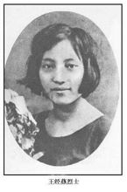
人物介绍
王经燕（又名荷心）和张朝燮，同为1902年生，江西永修人，中国共产党党员，是一对献身革命、共奏绝响的革命伉俪。1927年4月，为了突围求援，张朝燮挺身而出，不幸中弹牺牲，年仅25岁。1928年5月，王经燕不幸被捕，任凭敌人酷刑折磨，宁死不屈，献出了年轻的生命。王经燕和张朝燮充分展现了中国共产党人对共产主义理想的执着追求，虽然他们牺牲了，但他们和许多革命前辈一同打下的红色江山越来越美，他们为之奋斗的民族复兴指日可待。

Slide 5

《清明 · 红色家书 · 王经燕：致张朝燮》

Slide 6

一、科学预言，真理光芒：
马克思主义经典作家论共产主义
《不朽的马克思》（片段）
（共产主义者同盟及《共产党宣言》的诞生）

Slide 7

          共产主义作为一种思想、思潮，代表世界无产阶级利益，它指导了无产阶级革命运动。
共产主义作为一种人类最美好的理想社会，成为中国共产党人的思想旗帜和行动纲领。
马克思、恩格斯提出共产主义远大理想，是基于资本主义社会的不合理性、腐朽性，他们认为社会主义和共产主义是资本主义文明的继承物，同时，也是资本主义的对立物、取代物和创新物。
1848年2月，《共产党宣言》公开发表，标志着马克思主义的诞生

Slide 8
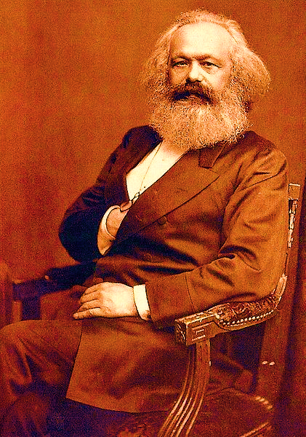
（一）共产主义优于资本主义，高于资本主义，
是人类最美好的社会制度
马克思主义经典作家论
共产主义
马克思、恩格斯：共产主义并不剥夺任何人占有社会产品的权力，它只剥夺利用这种占有去奴役他人劳动的权力。
列宁：共产主义就是利用先进技术的、自愿自觉的、联合起来的工人所创造出来的较资本主义更高的劳动生产率。
邓小平：共产主义是没有人剥削人的制度，产品极大丰富，各尽所能，按需分配。

Slide 9
作为资本主义继承物，社会主义和共产主义继承了资本主义的文明，特别是工业文明和社会化大生产，代表了先进生产力发展要求。资本主义创造了比封建社会更为丰富的物质资料，满足了人的物质方面的需要，但这是人类文明共有的成果。
马克思、恩格斯等用比较的方法全面地研究与论述资本主义社会经济、政治、文化等方面的弊端与不合理，分别从共产主义的两个阶段，即发达的社会主义阶段和共产主义高级阶段论证了共产主义社会的本质特征和共产主义的优越性。

Slide 10
1. 发达的社会主义阶段的基本特征
消灭了商品货币关系，采取从社会储存中直接供应的方法进行消费品的供应，消除了资本家在市场上的投机倒把、囤积居奇等行为
4
生产有了巨大的发展
1
劳动创造价值，实行按劳分配。没有资本主义社会中资本家凭借对生产资料的私人占有投资设厂、雇佣工人、无偿占有他人劳动的现象
消灭了生产资料私有制，全部生产资料由社会直接占有
5
2
消除了生产的无政府状态，生产按预定计划有组织地进行，不会发生资本主义生产的“相对过剩”——周期性的经济危机，造成资源浪费
消灭了阶级对立和阶级差别，实现了人和人之间的平等。每个人都是社会的主人，最大限度地促进了劳动者积极性与创造性的发挥，促进了整个社会的进步和生产力的解放与发展
3
6
发达的社会主义阶段的基本特征

Slide 11
2．共产主义高级阶段的基本特征
1
生产力高度发展，物质财富极大丰富
2
生产资料和劳动产品由全社会共同所有
3
实行各尽所能、按需分配的原则
4
消灭了阶级和阶级差别
5
全体社会成员具有高度的共产主义觉悟和道德品质
6
作为阶级统治工具的国家完全消亡
7
人将获得自由而全面的发展

Slide 12
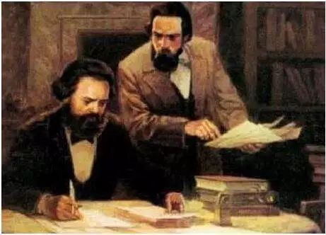
无产阶级革命导师
马克思、恩格斯在揭示资本主义制度的矛盾与弊端的基础上，描述了社会主义或共产主义社会各方面的具体制度特征，说明了为什么社会主义和共产主义必然胜利，资本主义必然灭亡。邓小平开辟的中国特色社会主义以雄辩的事实论证了共产主义远大理想的合理性。
有比较才会发现优劣，有比较才会有选择。

Slide 13
（二）共产主义有一个从低级到高级的发展过程，
是远大的理想
我们这里所说的是这样的共产主义社会，它不是在它自身基础上已经发展了的，恰好相反，是刚刚从资本主义社会中产生出来的，因此它在各方面，在经济、道德和精神方面都还带着它脱胎出来的那个旧社会的痕迹。
——马克思
社会主义和共产主义之间的科学区别，只在于前者是从资本主义中生长起来的新社会的第一阶段，后者是这个新社会的更高阶段。
——列宁
我们搞社会主义才几十年，还处在初级阶段。巩固和发展社会主义制度，还需要一个很长的历史阶段，需要我们几代人、十几代人，甚至几十代人坚持不懈努力奋斗，决不能掉以轻心。
——邓小平

Slide 14

共产主义优于资本主义、高于资本主义，是人类最美好的理想社会制度，但美好的共产主义不是一蹴而就的。
共产主义与原始社会、奴隶社会、封建社会、资本主义社会一样，也有一个由低级到高级的漫长发展过程，它是一个远大的理想。马克思主义经典作家根据不同时代特点，对中国共产主义理想社会发展阶段进行了科学预测，并将发达国家与落后国家的发展阶段区别开来。

Slide 15

1．发达的资本主义国家进入到共产主义所经历的发展阶段
马克思、恩格斯根据对人类社会历史发展规律的理解和对巴黎公社经验等的概括，从当时西方主要资本主义国家生产力发展水平出发，对社会主义革命成功后社会发展阶段设想和预测，认为共产主义理想社会由低级到高级有三个阶段：
第一个阶段：
由发达的资本主义社会到发达的社会主义社会过渡阶段，也叫过渡时期
第三个阶段：
共产主义高级阶段，也叫共产主义阶段
第二个阶段：
共产主义初级阶段，也叫发达的社会主义阶段

Slide 16
2．落后的国家在无产阶级革命胜利后进入共产主义经历的发展阶段
19世纪80年代以后，随着欧洲资本主义的迅速发展，东方革命呈现日益高涨的形势。
马克思认识到东方革命不同于西方革命的特点，认为经济比较落后的东方封建国家或殖民地半殖民地国家，可以超越资本主义生产发展的整个阶段，由前资本主义的生产方式直接进入以公有制为基础的社会主义生产方式阶段，可以避开资本主义制度及其灾难而吸收资本主义创造的文明和巨大成就，实现向社会主义过渡。

Slide 17
落后的封建国家、殖民地半殖民地国家在无产阶级革命胜利后，进入共产主义也经历三个阶段，但起始阶段不一样。
第一个阶段：由封建社会或殖民地半殖民地社会到社会主义过渡阶段，也叫过渡时期；
第二个阶段：共产主义初级阶段，也叫社会主义社会，包括社会主义初级阶段和社会主义高级阶段；
第三个阶段：共产主义高级阶段，即共产主义社会。
过渡阶段
社会主义
社会
共产主义
社会

Slide 18
马克思、恩格斯设想理想社会发展阶段时，他们没有提出社会主义初级阶段理论。后来的苏联与其他的社会主义国家，也没有区分落后的国家与发达的国家在建设社会主义与共产主义过程中，发展阶段是不同的。
社会主义初级阶段理论是邓小平在1987年党的十三大上提出来的。邓小平认为在落后的国家建立社会主义都必然要经历社会主义初级阶段这一特定的历史阶段。
我国的社会主义建设是在被西方列强掠夺造成的经济文化十分落后的基础上进行的，这个条件决定了我们在革命胜利后面临的经济社会发展起点比较低，建设任务异常繁重，需要进行长期的努力和积累，要实现人民的共同富裕、社会主义制度的完善和优越性的充分发挥，也需要一个相当长的奋斗过程。

Slide 19
（三）社会主义与资本主义斗争的长期性与复杂性，
要求我们树立共产主义远大理想
毛泽东：我们的党的名称和我们的马克思主义的宇宙观，明确地指明了这个将来的、无限光明的、无限美好的最高理想。每个共产党员入党的时候，心目中就悬着为现在的新民主主义革命而奋斗和为将来的社会主义和共产主义而奋斗这样两个明确目标，而不顾那些共产主义敌人的无知和卑劣的敌视、诬蔑、谩骂或讥笑；对于这些，我们必须给以坚决的排击。
邓小平：帝国主义搞和平演变，把希望寄托在我们以后的几代人身上。
习近平：世界社会主义实践的曲折历程告诉我们，马克思主义政党一旦放弃马克思主义信仰、社会主义和共产主义信念，就会土崩瓦解。

Slide 20
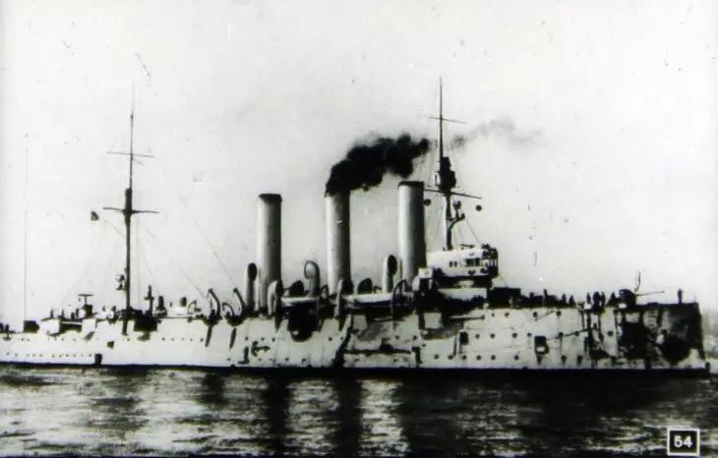
社会主义在1917年俄国十月革命后由理论变成现实，开辟了人类历史的新纪元。
1917年11月7日晚9点45分，停泊在涅瓦河上的“阿芙乐尔”号巡洋舰向冬宫（临时政府所在地）开炮，揭开了“十月革命”的序幕

Slide 21


社会主义
无比优越性
强大生命力
在社会主义社会取得重大发展的时期，社会主义国家的人口曾占世界人口的三分之一，领土面积达到世界陆地面积的四分之一。社会主义国家相继开展了大规模的社会主义建设，推动了社会主义国家经济、政治和社会各项事业的发展。

Slide 22
发展中出现曲折
僵化的
苏联模式
苏联解体、东欧剧变，苏联社会主义模式失败，
国际共产主义运动跌入低谷
社会主义制度确立后，与其他新生事物一样，从诞生到发展壮大不可能一帆风顺，会遭遇一些困难，出现一些曲折失误。
中国作为世界上最大的社会主义发展中国家，实际上已成为社会主义的一面旗帜，向世界展示了社会主义的优越性，中国道路对世界影响越来越大，中国特色社会主义为世界社会主义增添了光辉。

Slide 23

实践证明：社会主义是指引世界上处于剥削制度压迫之下的无产阶级和劳动人民改变自己命运、获得社会解放、建设幸福生活的正确道路。

Slide 24

二、凤凰涅槃，永不言败：
共产党人为实现共产主义理想的奋斗历程
中国共产党一经成立，就把实现共产主义作为党的最高理想和最终目标，义无反顾肩负起实现中华民族伟大复兴的历史使命，团结带领人民进行了艰苦卓绝的斗争，谱写了气吞山河的壮丽史诗。

Slide 25
（一）历经艰辛，实现了人民解放和民族独立
1921年7月，党的一大宣告中国共产党成立。党的最高理想和最终目标是实现共产主义，一直以来，中国共产党人就是朝着这一理想而不懈地奋斗。
历经国共合作大革命高涨与失败、土地革命的艰难探索，到抗日战争和解放战争的胜利， 中国共产党团结带领人民找到了一条以农村包围城市、武装夺取政权的正确革命道路，经过二十八年的浴血奋战，最终取得了新民主主义革命的胜利。

Slide 26

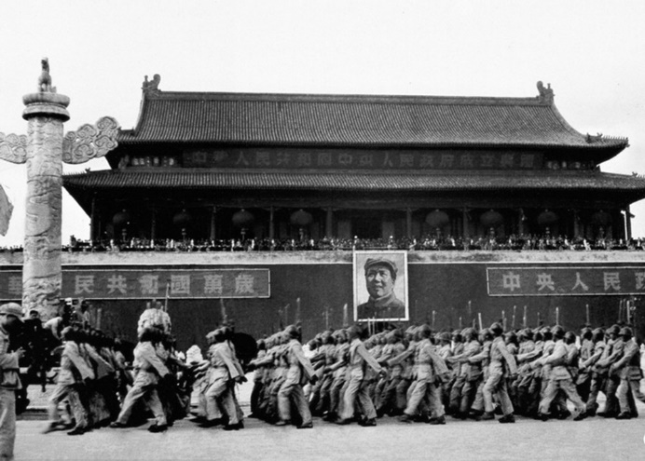
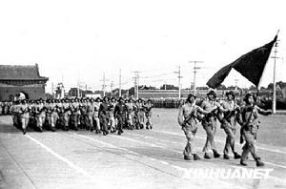
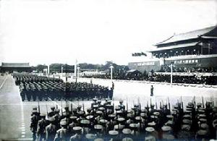
1949年中华人民共和国成立，实现了近代以来中华民族独立解放的伟大梦想，也为共产主义远大理想的实现开辟了新的航道。
1949
新中国开国大典阅兵式

Slide 27
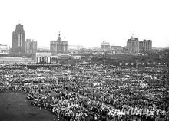
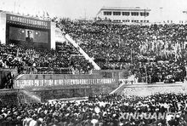
（二）接续奋斗：顺利完成向
社会主义过渡
从1949年中华人民共和国成立到1956
年社会主义三大改造基本完成，实现了从半
殖民地半封建社会到民族独立、人民当家做
主的新社会，从新民主主义到社会主义的两
个历史性转变。
新民主主义革命的胜利，社会主义基本
制度的建立，为当代中国一切发展进步奠定
了根本政治前提和制度基础。
上海举行欢庆进入社会主义社会的
集会和游行
广州举行庆祝社会主义改造胜利联欢大会

Slide 28
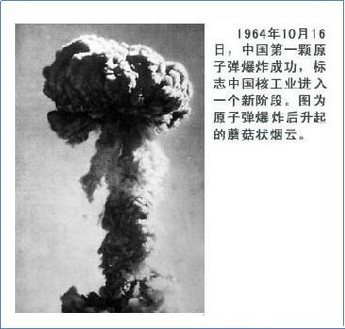
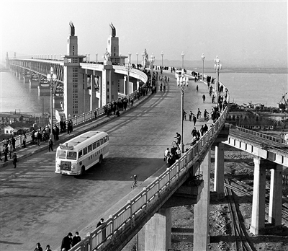
（三）独立自主：初步探索中国社会主义道路建设
中国共产党人不仅善于破坏一个旧世界，还善于建设一个新世界。
党的八大以后，党领导全国各族人民转入全面的大规模的社会主义建设，开始探索中国自己的建设社会主义道路。
1968年，南京长江大桥通车后汽车驶过大桥

Slide 29
（四）改革创新：建设中国特色社会主义
1978年12月，党中央召开了具有划时代意义的十一届三中全会，这次会议，打开了尘封几十年的国门，做出了我国改革开放的重大决策，确立了以经济建设为中心的基本国策，中国开始了改革开放，开始了中国特色社会主义道路的探索。
中华民族迎来了从站起来、富起来到强起来的伟大飞跃 !
中国特色社会主义迎来了从创立、发展到完善的伟大飞跃！
中国人民迎来了从温饱不足到小康富裕的伟大飞跃！

Slide 30
小结：中国特色社会主义道路的成功，归根到底是科学社会主义的成功，它使占世界五分之一的人口告别了贫困，推进了世界和平与发展，打破了历史终结在资本主义的神话，也意味着近代以来久经磨难的中华民族实现了从站起来、富起来到强起来的历史性飞跃，意味着社会主义在中国焕发出强大生机活力，同时，也为实现共产主义理想目标奠定了雄厚的基础。

Slide 31

《伟大的变革》

Slide 32

三、志存高远，脚踏实地：
中国梦与共产主义远大理想
为什么要树立共产主义远大理想？
党的光辉历史和奋斗业绩全面地诠释了中国共产党人对共产主义、社会主义追求、向往的初心，表明了中国共产党人对共产主义理想的坚定信念和理性认同。
树立共产主义远大理想，能为中国梦指明前进的方向，提供有力的理论支撑。同时，实现共产主义远大理想就要走好共产主义伟大征程中的每一步，通过实现中国梦，为实现共产主义理想目标添砖加瓦。

Slide 33

“两个一百年”的中国梦

Slide 34
（一）理性认识国际共产主义运动的曲折，
反对“共产主义虚无缥缈论”
共产主义决不是“土豆烧牛肉”那么简单，不可能唾手可得、一蹴而就，但我们不能因为实现共产主义理想是一个漫长的过程，就认为那是虚无缥缈的海市蜃楼，就不去做一个忠诚的共产党员。革命理想高于天。实现共产主义是我们共产党人的最高理想，而这个最高理想是需要一代又一代人接力奋斗的。
——习近平

Slide 35
共产主义作为一种崭新的社会制度，和其他新生事物一样，发展不是一帆风顺的、马克思主义诞生至今，社会主义由空想发展为科学，从理论变成现实，从一国到多国，国际共产主义运动经历了一个曲折发展过程。

Slide 36
共产主义是共产党人的精神旗帜，
什么时候都不能丢！
苏联解体、东欧剧变是因为背离了马克思主义；某种社会主义模式的失败不等于社会主义的失败；有波峰，有低谷，波浪式前进，正是任何一种社会形态演进的规律性现象。
坚持社会主义不等于坚持某种社会主义模式，抛弃某种社会主义模式不等于抛弃社会主义；中国特色社会主义不是什么别的主义，它首先是社会主义，科学社会主义的基本原则没有丢，共产主义的思想旗帜没有丢。

Slide 37

（二）中国梦是共产主义远大理想实现的阶段性目标，
两者统一于中国特色社会主义建设实践
共产主义远大理想和中国特色社会主义共同理想，是中国共产党人的精神支柱和政治灵魂，也是保持党的团结统一的思想基础。
——习近平

Slide 38
实现中华民族伟大复兴是近代以来中华民族最伟大的梦想。中国共产党一经成立，就把实现共产主义作为党的最高理想和最终目标，义无反顾肩负起实现中华民族伟大复兴的历史使命，团结带领人民进行了艰苦卓绝的斗争，谱写了气吞山河的壮丽史诗。
我们要坚定马克思主义、共产主义信仰，把中国梦与共产主义远大理想有机结合起来，统一于中国特色社会主义现代化建设的实践中，在坚定的共产主义远大理想和中国特色社会主义共同理想引领下，不断把为崇高理想奋斗的伟大实践推向前进。

Slide 39
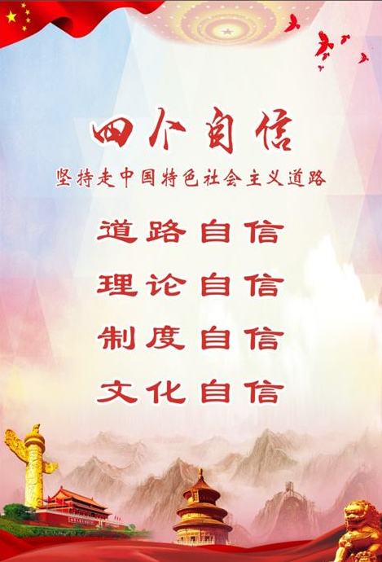
（三）中国梦与共产主义远大理想是中国共产党人精神之“钙”
人无精神则不立，国无精神则不强。
——习近平
精神是一个民族赖以长久生存的灵魂，唯有精神上达到一定的高度，这个民族才能在历史的洪流中屹立不倒，奋勇向前。
中国梦和共产主义理想信念在过去、现在和将来都是中国共产党人矢志不渝的追求。
有了中国梦，有了共产主义理想追求，就有建设中国特色社会主义的精神动力。

Slide 40

（四）青年必须把实现中国梦和共产主义远大理想
内化于心，外化于行
习总书记寄语
中国梦是全国各族人民的共同理想，也是青年一代应该牢固树立的远大理想。中国特色社会主义是我们党带领人民千辛万苦找到的实现中国梦的正确道路，也是广大青年应该牢固确立的人生信念。

Slide 41
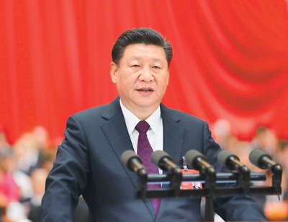
习总书记寄语
青年兴则国家兴，青年强则国家强。青年一代有理想、有本领、有担当，国家就有前途，民族就有希望。中国梦是历史的、现实的，也是未来的；是我们这一代的，更是年青一代的。
习近平在中国共产党第十九次
全国代表大会上做报告

Slide 42
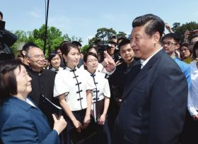
习总书记寄语
广大青年要从现在做起，从自己做起，勤学、修德、明辨、笃实。
2014年5月4日，习近平在北京大学考察

Slide 43
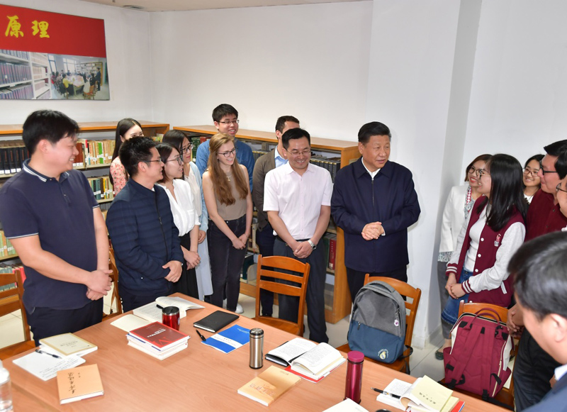
习总书记寄语
新时代青年要乘新时代春风，在祖国的万里长空放飞青春梦想，以社会主义建设者和接班人的使命担当，为全面建成小康社会、全面建设社会主义现代化强国而努力奋斗，让中华民族伟大复兴在我们的奋斗中梦想成真！
2018年5月2日，在五四青年节和北京大学建校120周年校庆来临之际，习近平来到北京大学考察

Slide 44
文献阅读：
1. 中共中央党史研究室：《中国共产党的九十年》，中共党史出版社、党建读物出版社2016年版。
2. 普列汉诺夫：《社会主义与政治斗争》刘若水译，生活·读书·新知三联书店1957年版。
3. 尼·伊·雷日科夫：《大国悲剧——苏联解体的前因后果》，徐昌瀚等译，新华出版社2008年版。

Slide 45

问题与思考
1. 在新时代树立共产主义远大理想的历史意义是什么？
2. 结合自身实际，谈谈大学生如何把个人理想与共产主义远大理想统一起来。

